Slide 1
Linux安裝與操作
中正大學，作業系統實驗室
羅習五 陽春副教授
shiwulo@gmail.com

Slide 2
單元介紹
作業系統的主流
為何選擇Linux
從眾多Linux發行版本，選擇一個！
在虛擬機（virtual machine）上安裝Ubuntu
使用Linux
挑戰：安裝Ubuntu於「真實」機器上

Slide 3
作業系統的主流
目前的作業系統大致上分成二派
Windows
Unix-like，包含：MacOS、iOS、Android、GNU/Linux
Unix-like的作業系統佔了大多數
Windows主要是在「桌上型電腦」佔有95%的市佔率
但手機（iOS、Android）分別屬於BSD、Linux
伺服器市場幾乎是Unix-like的天下（尤其是Linux）
嵌入式系統，較複雜的通常使用Linux，較簡單的通常使用「其他」，例如：FreeRTOS、mbed、microC/OS

Slide 4
UNIX的規範
POSIX
Portable Operating System Interface
規範了「程式設計介面」、「基本的工具軟體」、命列介面（shell）
Linux並未通過POSIX的認證，但它「幾乎」相容於POSIX
MacOS就是通過POSIX認證的作業系統
https://en.wikipedia.org/wiki/POSIX
Single UNIX Specification
簡稱SUS，目前最新的版本是第四版，因此常用SUSV4
Linux「幾乎」相容於SUSV4
MacOS就是SUSV3認證的作業系統

Slide 5
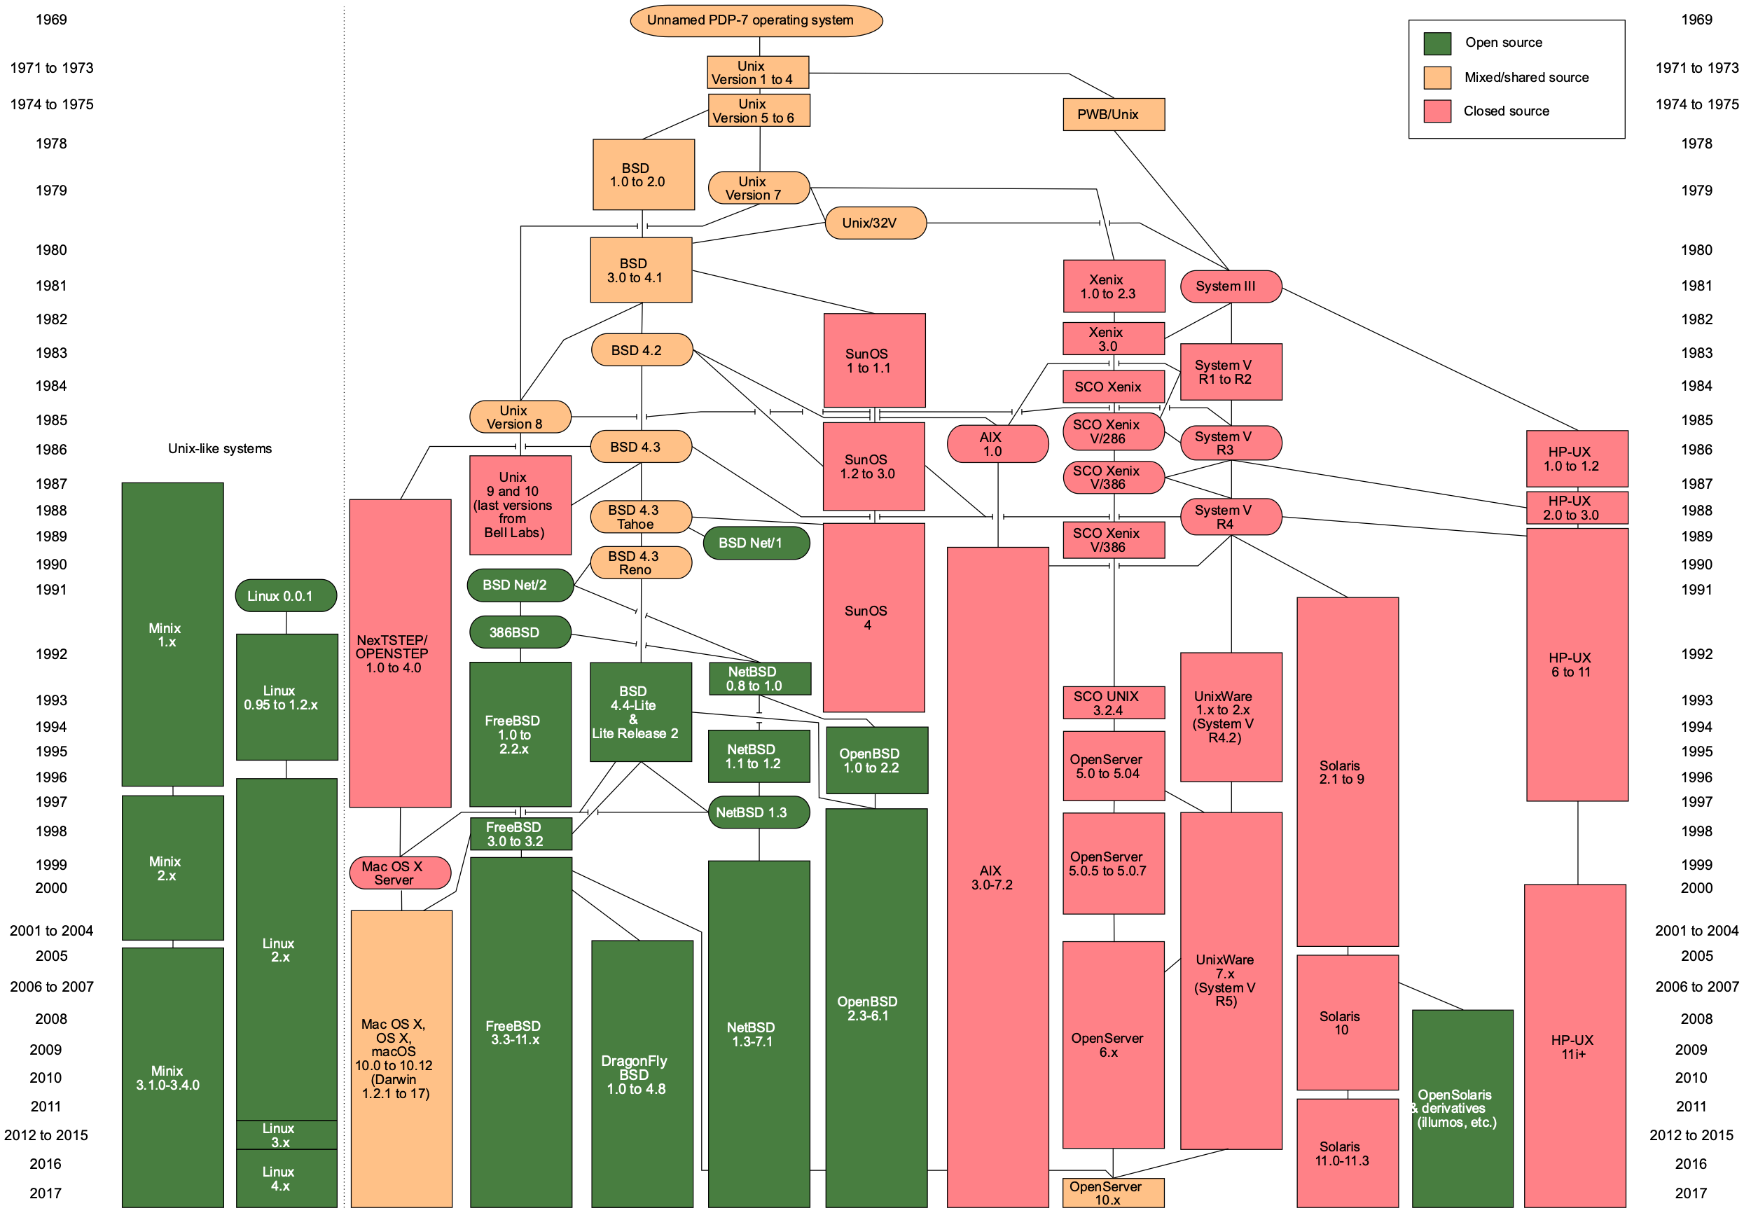
1960之前誕生了virtual memory、i-node、hard disk等技術
羅習五誕生
賈伯斯創蘋果
intel 8088, 4.77 MHZ, 16bit
intel 80386, 16 MHZ, 32bit
離開蘋果
羅習五進大學
Intel DX2-66
windows 3.0
Linux誕生
https://www.emaze.com/@AORZTTFOZ
https://en.wikipedia.org/wiki/Unix
ARM7TDMI
(Thumb ISA)
Windows 95發表
重回蘋果
NOKIA 3310
ARM7TDMI
windows xp，出生
AMD64, 1.4GH, 64bit
羅習五進中正任教
iPhone
ARM@412MHz
Linux 2.6，4歲
iPhone 4
Retina display
賈伯斯過世
iPhone 5s
ARM v8, 64 bit
Linux 2.6 ➤ 3.0 國小畢業

Slide 6
為何選擇Linux

Slide 7
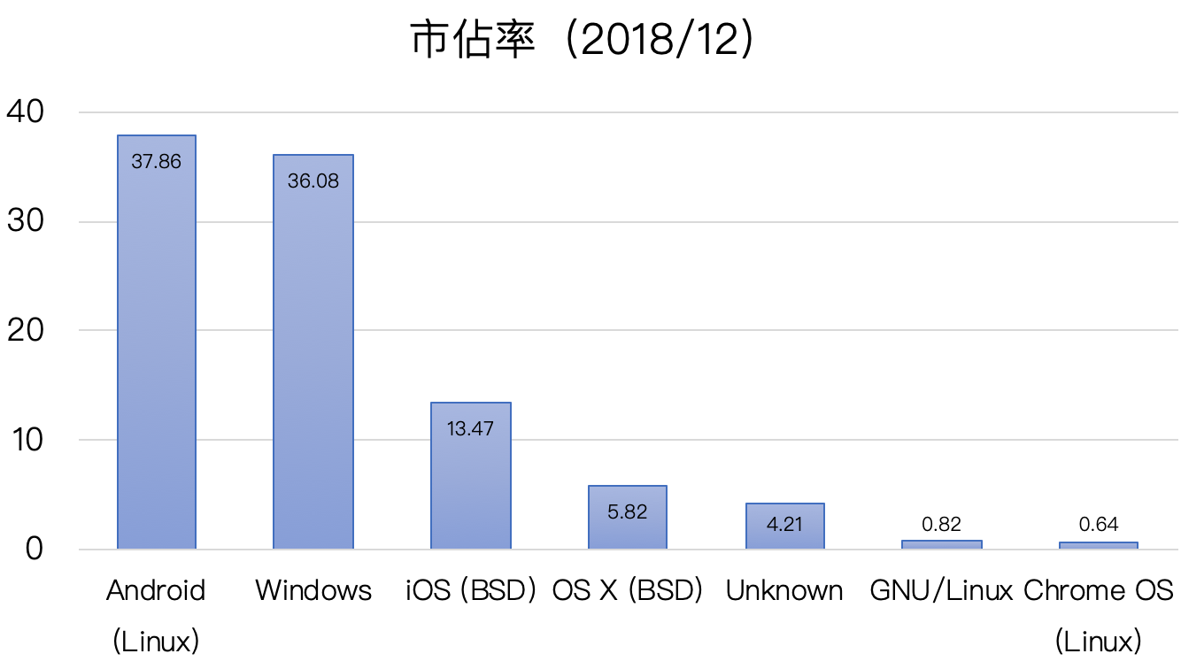
常見的作業系統
Windows的市佔率為36%
其餘的作業系統都是UNIX-like
而Android（Linux）的市佔率高達40%
此表不包含嵌入式裝x置，例如：無線路由器、智慧音箱、車用電腦等等
http://gs.statcounter.com/os-market-share

Slide 8
Server市場
96.5%的web server採用Linux
92%的Amazon EC2 公有雲上面採用Linux
99.6%的超級電腦採用Linux
40%的Microsoft Azure 公有雲上採用Linux
https://www.makeuseof.com/tag/linux-market-share/
https://www.zdnet.com/article/microsoft-says-40-percent-of-all-vms-in-azure-now-are-running-linux/

Slide 9
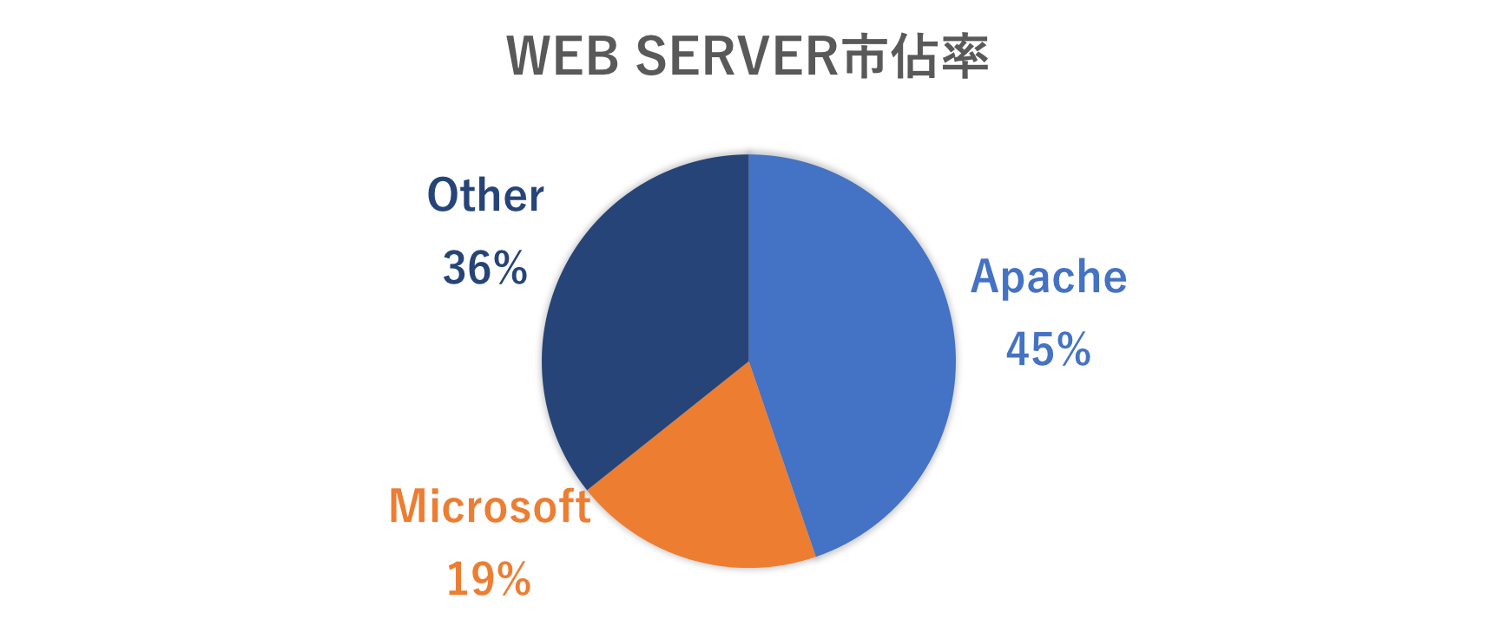
Web server市佔率
Note
https://secure1.securityspace.com/s_survey/data/201805/index.html

Slide 10
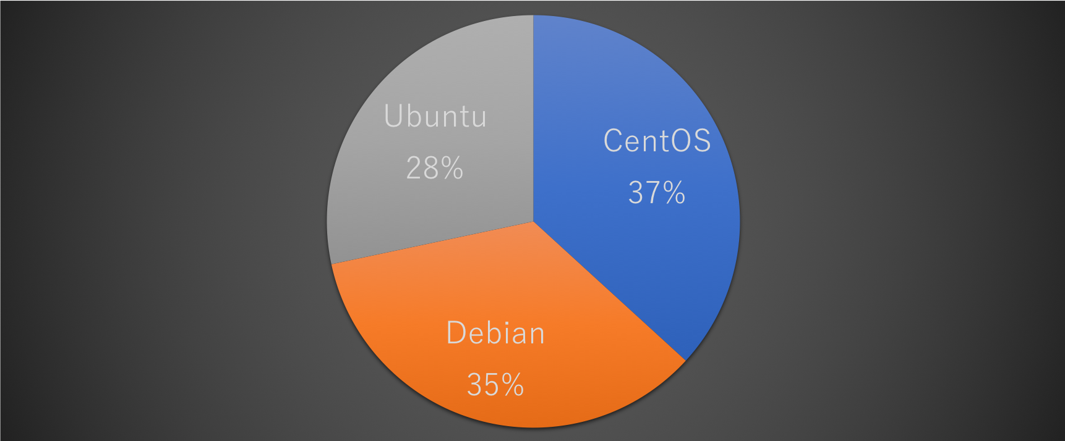
Apache server所採用的OS
https://secure1.securityspace.com/s_survey/data/man.201805/apacheos.html

Slide 11
小結論
目前UNIX的主要版本為：BSD、Linux（這部分沒有佐證資料）
Linux的市佔率高過其他UNIX許多
在教學上選擇單一作業系統
讓教學變得較為簡易，我們暫時不考慮跨平台
某些功能（例如：file hole）在各個主要的UNIX上有各自的支援方式，這部分我們只能針對單一作業系統（Linux）進行介紹
https://en.wikipedia.org/wiki/Sparse_file

Slide 12
眾多Linux版本，選擇一個！

Slide 13
Linux的發行版本
GNU/Linux包含了許多的軟體。一些人將常用的軟體打包成一個「安裝套件」，這些安裝套件可以讓我們輕易的安裝GNU/Linux。
不同「安裝套件」包含不一樣的「預先安裝軟體」，即使我們所需要的軟體不在「預先安裝軟體」內，也可以透過「軟體安裝程式」，安裝我們所需要的軟體

Slide 14
Linux的發行版本
Fedora，由Red Hat公司贊助，Fedora往往包含了許多「預先安裝軟體」
CentOS也是由Red Hat公司贊助，與Fedora最大的不同在於CentOS的軟體的版本通常比較舊、比較穩定（伺服器建議使用這個版本）
Ubuntu，由Canonical公司發行，每年發行二版，xx/04版及xx/10版，xx為發行年，04及10為月份。04版較為穩定，10版較為先進
這門課使用Ubuntu 20.04，發行於2020年04月
現在有更新的版本（例如：20.10）為何選擇20.04呢？因為20.04是LTS（long term support，會持續更新3年，通常也比較穩定）
這門課使用這個版本，對程式設計師來說，這個版本很好用
Android，由Google發行，通常安裝於行動電話、平板電腦、智慧型電視、汽車等

Slide 15
「伺服器版本」與 「普通版本」表面上的不同
伺服器版版如：
CentOS、Redhat、Ubuntu server、SUSE enterprise、Windows server 2019
軟體通常不是最新的版本，而是在舊有的版本上不斷的更新
通常沒有圖形化介面。主要原因不是圖形化介面浪費系統資源，而是圖形化介面常常過於複雜，有臭蟲。
普通版本如：
fedora、Ubuntu、SUSE、Windows 10
通常使用較新的版本的軟體，以提供使用者最新的功能
通常具有圖形化介面
通常會對「前景程式」進行優化，例如：給較高的優先權

Slide 16
在virtual machine上 安裝Ubuntu 20.04

Slide 17
虛擬機器
這門課將GNU/Linux安裝於虛擬機器（virtual machine），因此我們可以在Windows上執行Linux
常見的x86虛擬機器，包含了
Windows
VMWare公司發行的Workstation Pro及Workstation Player
Oracle公司發行的VirtualBox
MacOS
Parallels公司發行的Parallels Desktop及Parallels Pro
VMWare公司發行的VMware fusion
Oracle公司發行的VirtualBox
本門課使用VMware workstation player
商業用，但教育使用，「免費」
功能較為完整

Slide 18
安裝VMware，下載Ubuntu
VMware Workstation Player
網址： https://www.vmware.com/tw/products/workstation-player.html
下載最新版本的VMware Workstation Player
於你的作業系統上安裝VMware Workstation Player
Ubuntu
網址：www.ubuntu.com
下載20.04.1（1是次版本編號，選擇較大的數字），64位元版本
安裝步驟
先安裝VMware Workstation Player
建立一個virtual machine，安裝Ubuntu

Slide 19
安裝步驟
首先安裝VMWare workstation player
在workstation player上建立virtual machine
80GB的硬碟
至少2顆「虛擬處理器」（因為我們會介紹多核心程式的撰寫）
4~8GB的「虛擬記憶體」（請注意，這裡的虛擬記憶體並不是作業系統裡面的virtual memory，而是VMware配置給虛擬機器的記憶體）
安裝步驟可以參考
https://www.youtube.com/watch?v=lIhRkea8LpA
注意：語言請選擇『英文版本』
雖然Ubuntu對於中文有很好的支援，但因為我們是撰寫程式，因此英文對我們來說更方便

Slide 20
啟動磁區
如果BIOS設定為「Legacy」可以忽略這部分
如果BIOS設定為UEFI，那麼必須在硬碟的開頭位置留下一段空間，安裝UEFI相關的開機檔案
UEFI的分割區至少要是550MB，檔案系統必須是FAT32
這個是因為BIOS會到UEFI的分割區讀取檔案，BIOS只認得FAT32
分割區必須要是GUID Partition Table （GPT，傳統是MBR）

Slide 21
關於secure boot
「 secure boot」的目的是從BIOS開始，一直到作業系統啟動，所有的軟體、韌體，全部都「認證過，沒病毒」
如果作業系統可以安全啟動，那麼作業系統可以帶入「防毒軟體」，之後也不太容易有病毒入侵
但「 secure boot」必須通過認證，這對自由軟體來說，有點困難
認證要錢，其次；
使用者可能自行修改作業系統「核心」，那麼這個「核心」沒被認證過，就無法啟動
如果電腦的BIOS無法關掉「secure boot」，那麼盡可能的所有東西都用「預設值」安裝

Slide 22
開機目錄（/boot）
「/boot」的檔案格式
這邊放著的東西是GRUB要讀的東西，包含： kernel image (vmlinuz) 、initramfsimage (initrd.img)。
檔案系統不要太奇怪基本上都沒問題，例如Btrfs、EXT4都可以
如果根目錄本身就是Btrfs或EXT4，那麼不需要另外割出一個分割區放「/boot」
盡量不要使用FAT，因為FAT很容易壞掉

Slide 23
檔案系統的選擇
分割區
傳統分割區，最多有四個主分割區，最後一個分割區可以劃分成數個邏輯分割區
LVM，可以跨越不同硬碟建立分割區。支援快照。支援一致性的備份。支援RAID 1, 5, 6。能讓分割區動態長大或縮減。
檔案系統
EXT4，Linux預設的檔案系統，缺乏備份、跨硬碟等等功能，但可以將EXT4架設在LVM上，獲得這些額外的功能。
Btrfs，幾乎可以直接做到「LVM+EXT4」所能做到的所有功能，而且在使用上更加的「一致性」。支援copy-on-write等先進功能。但目前還有許多人對於Btrfs的穩定性存疑。

Slide 24
跨時代的黑科技 - ZFS
於2005年，隨著Sun OpenSolaris（Solaris是一個作業系統）一起發表。直到2018年，歷經了13年的時間考驗
Oracle收購Sun以後，ZFS的技術如同Java歸Oracle所有
ZFS的授權方式與Linux不相容，因此Linux並不「直接」支援
Btrfs的許多想法都來自於ZFS

Slide 25
從商業產品看檔案系統穩定度 以QNAP的產品線為例
 | QES（高階） | QTS（低階）
作業系統核心 | FreeBSD | Linux
檔案系統 | ZFS | Ext4
快照上限 | 65536 | 1024
單一LUN快照上限 | 65536 | 1024
資料重複刪除 | 有 | 無
資料即時壓縮 | 有 | 無
靜態資料修復 | 有 | 無

Slide 26
讓ubuntu可以跟你的windows溝通
先抓取最新的安裝檔案
sudo apt update
順道把作業系統更新一下（非必要）
sudo apt dist-upgrade
讓ubuntu支援比較高的螢幕解析度等等
sudo apt install open-vm-tools
讓ubuntu支援共享資料夾
sudo apt install open-vm-tools-dkms
讓二邊的OS支援複製貼上
sudo apt install open-vm-tools-desktop

Slide 27
使用Linux

Slide 28
必須熟悉的指令
ls
man
apt-get
gcc
man
chmod
chown
chgrp
mv
ln
mount
tar
vim
這些指令可以在linux.vbird.org找到說明文件

Slide 29
安裝Dropbox同步你的多台Linux
這個步驟的目的是因為我們的教材都放在Dropbox上
https://www.dropbox.com/install-linux
選擇『Ubuntu 14.04 或以上版本 (.deb) 64-bit』
在命令列打
dropbox start - i
注意Windows Manager的右上角出現Dropbox的圖示了

Slide 30
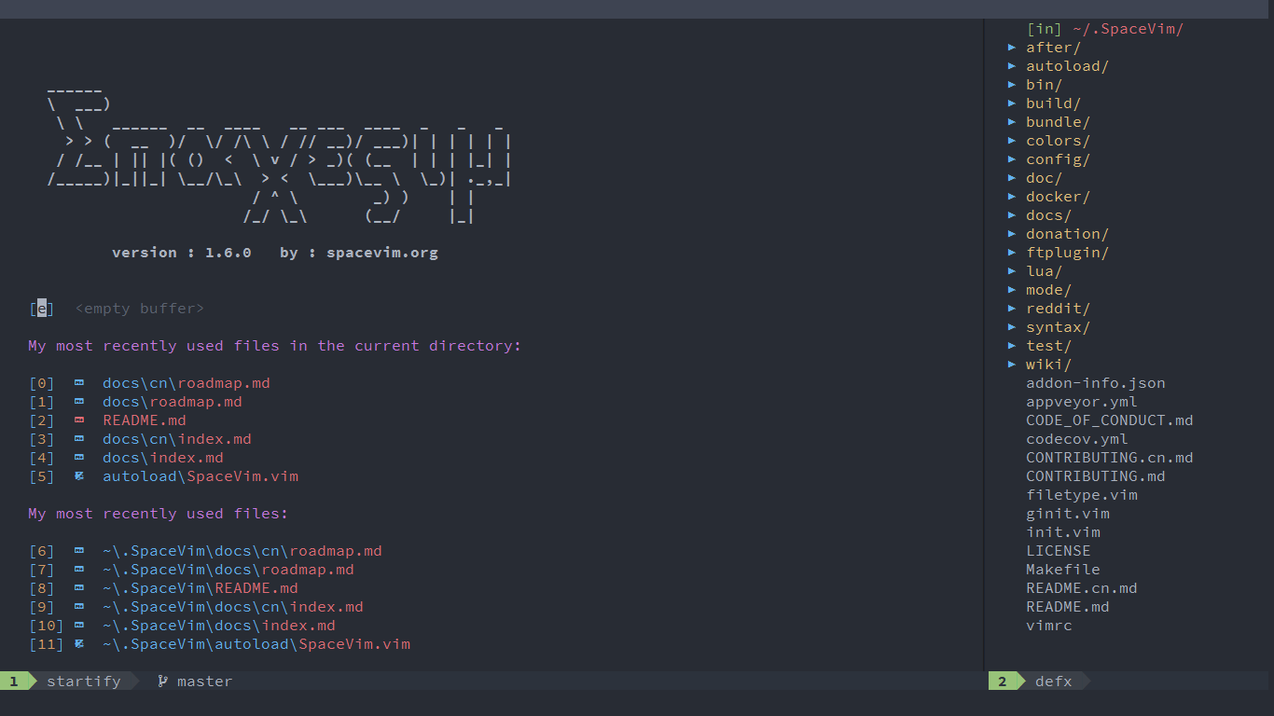
安裝space vim
https://spacevim.org/quick-start-guide/
curl -sLf https://spacevim.org/install.sh | bash

Slide 31
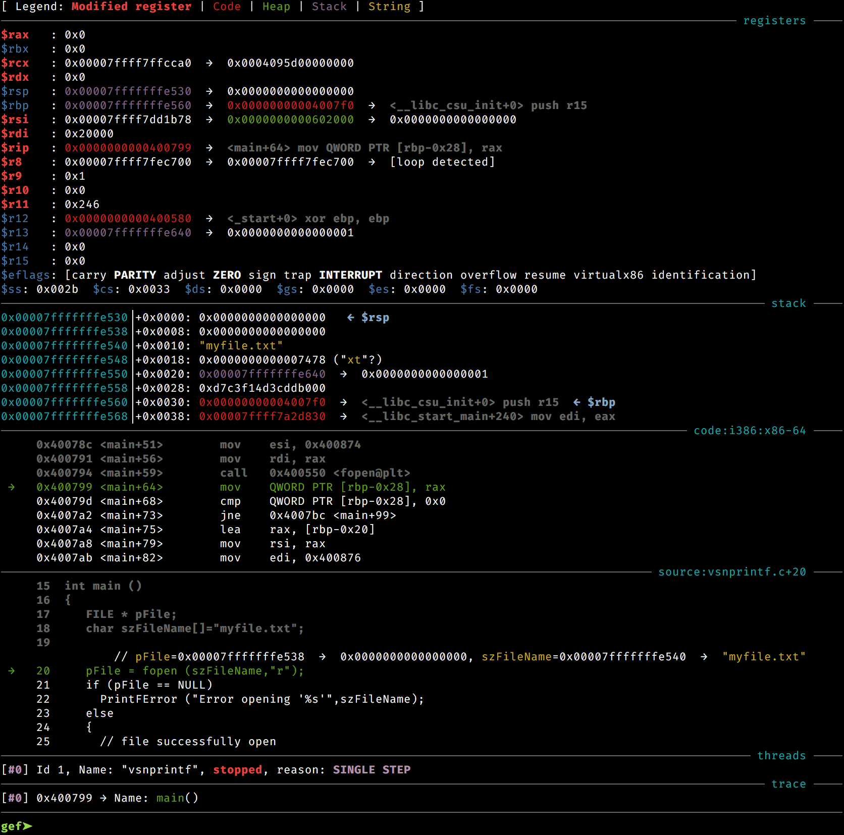
安裝gdb的額外插件
https://gef.readthedocs.io/en/master/

Slide 32
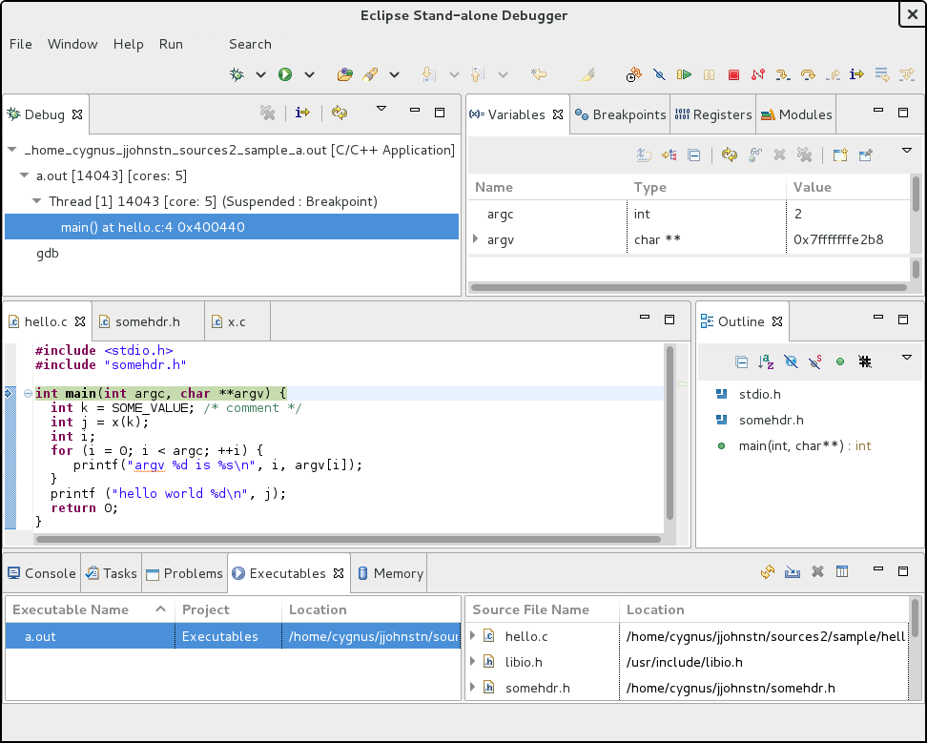
CDT/StandaloneDebugger
https://www.eclipse.org/cdt/downloads.php
https://tinyurl.com/1iao4b30

Slide 33
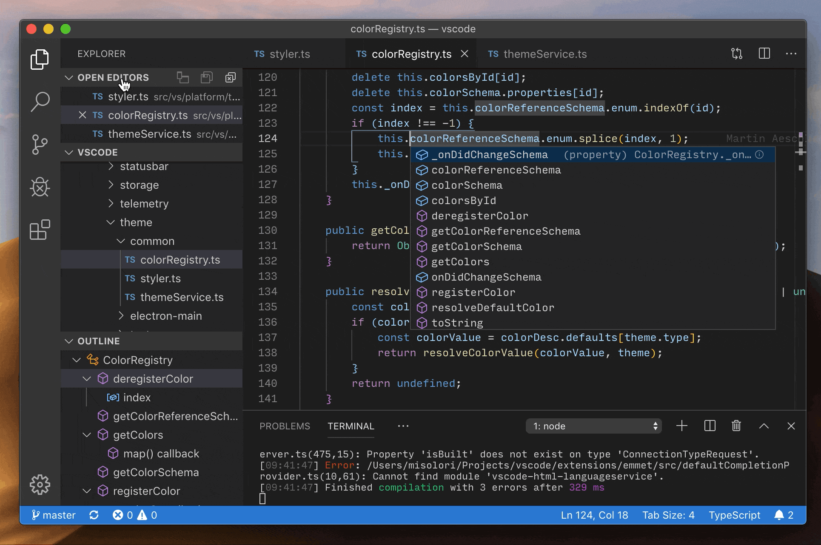
安裝vscode
https://code.visualstudio.com/download
記得安裝C/C++的插件

Slide 34
終極挑戰： 安裝Ubuntu於「真實」機器上
非常建議所有同學試著安裝

Slide 35
安裝Ubuntu於真實機器上
基於大家是資工系的學生，應該要有冒險犯難的精神，強烈建議大家於PC直接安裝Ubuntu
如果安裝錯誤，可能會「洗掉」你的其他作業系統
因此重要資料記得先備份
請參考下列網址
https://read01.com/zh-tw/jND7m.html#.WpTUXYKYNR4

Slide 36
summary
了解「各個版本的Linux」大致上是一樣的
主要的差別是「套件的管理方式」不同
主要分成RPM和deb二個系列
我們所稱的Linux的正確名稱是GNU/Linux
Linux只是作業系統的核心
系統軟體主要是GNU所提供的
視窗介面『通常是』GNOME或KDE
知道怎樣在Ubuntu上安裝軟體、設定環境

